Slide 1
第12章 显示文本
在ActionScript中，显示文本一般使用TextField类来创建。TextField是InteractiveObject的子类，与显示对象容器是并列关系。由此也可以看出，已经无法再向TextField内添加显示对象了（不是容器）。
在Flash程序中，所有动态文本字段和输入文本字段都是TextField类的实例。在使用时，除可以显示文本（字符串）内容外，也可以通过TextFormat类设置格式。通过TextField.styleSheet属性也可以使用CSS样式。同时TextField也支持少量的HTML标签。

Slide 2
12.1 创建显示文本
创建一个显示文本的语法非常简单，使用new构造一个TextField实例，再将它添加到显示列表即可。之前章节中也曾经多次创建过显示文本。以下代码将在场景的左上角创建一个TextField实例，当为其text属性赋值之后，便可以看到显示内容了。

Slide 3
12.2 设置文本格式
TextField提供了一些基本的格式供选择，其htmlText属性支持少量HTML标签，此外也可以使用TextFormat类设置更为复杂的格式，或者直接使用CSS文件指定格式。

Slide 4
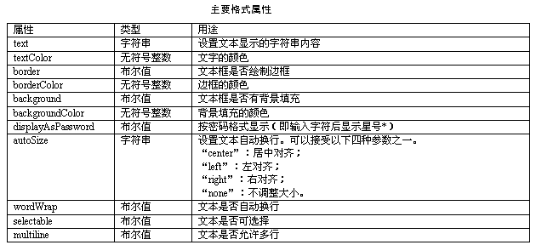
12.2.1 使用TextField格式属性
TextField类可以通过以下几个主要属性变更格式，如下表所示。

Slide 5
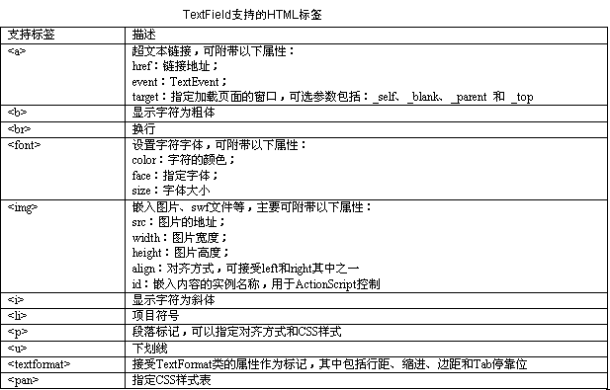
12.2.2 HTML标签
TextField类通过htmlText属性接受少量HTML标签，这些标签的作用与在HTML文本中的作用一致，如下表所示。

Slide 6
12.2.3 使用TextFormat对象设置格式
TextFormat类专门用于描述字符的格式信息。使用TextFormat对象时需提前声明一个TextFormat实例，其语法如下。
var TextFormat实例:TextFormat = new TextFormat();
将TextFormat格式赋予TextField实例时有两种方式供选择：第一种使用setTextFormat方法，可以指定文本的起止字符。
TextField实例.setTextFormat(TextFormat实例,第一个字符索引,最后一个字符索引);

Slide 7
12.2.3 使用TextFormat对象设置格式
使用setTextFormat方法的优点在于灵活方便，可以执行文本的一部分使用特殊格式。
第二种使用TextFormat的方法是将其设置为文本框的默认格式。
TextField实例.defaultTextFormat = TextFormat实例；
使用默认格式的好处在于一旦指定默认格式后，则文本发生变化时仍然会套用该格式。

Slide 8
12.2.4 使用CSS设置格式
当文本框使用HTML文本时，同时也可以使用CSS（Cascading StyleSheet）来设置格式。ActionScript支持CSS1（www.w3.org/TR/REC-CSS1）的部分属性。ActionScript 3.0中通过StyleSheet来描述样式表对象。使用时，可以手动建立一个StyeSheet对象来描述样式表，也可以从外部文件中加载独立的CSS文件。

Slide 9
12.2.4 使用CSS设置格式
在设置格式之前，须将StyleSheet对象赋给TextField 对象的styleSheet属性，如下列代码。
var style:StyleSheet = new StyleSheet();
var tf:TextField = new TextField();
tf.styleSheet = style;
当设置styleSheet属性后，便可以根据StyleSheet对象定义的标签样式自动设置TextField对象的文本格式。

Slide 10
12.2.4 使用CSS设置格式
手动设置StyeSheet对象
ActionScript中手动设置StyeSheet对象时一般按以下四个步骤进行。
（1）声明一个说明样式的对象（关联数组），代码如下。
var styleObj:Object = new Object();
styleObj.fontSize = "24";
styleObj.fontWeight = "bold";
styleObj.fontStyle = "italic";
styleObj.color = "#FF0000";

Slide 11
12.2.4 使用CSS设置格式
（2）使用setStyle方法将该对象添加到样式表对象中，代码如下。
注意：按照CSS的定义格式，自定义标签样式名称时，须在字符串前加“.”
var style:StyleSheet = new StyleSheet();
style.setStyle(".title", styleObj);
（3）设置文本的styleSheet属性，代码如下。
var tf:TextField = new TextField();
tf.styleSheet = style;
（4）使用htmlText的span标签，设置文字的格式，代码如下。
tf.htmlText = "<span class = 'title'>007</span> 明日帝国";
以上设置将把“007”三个字设置为前面styleObj定义的格式。

Slide 12
12.2.4 使用CSS设置格式
加载StyeSheet对象
通过加载外部的CSS文件，Flash程序也可以设置其html文字格式。这种外部的加载方式为可以方便地更改格式而不必修改ActionScript代码、更不必重新发布程序，是非常方便的格式设置方式。

Slide 13
12.3 对文本的控制
对文本的控制包括文字的输入、选择、编辑等。下面将从应用出发介绍相关内容。

Slide 14
12.3.1 输入文本
普通的TextField实例是无法输入文本的，需要将它的属性type设置为TextFieldType.INPUT（常量，其值为“input”。
例如，上述代码仅能产生一个动态文本，但是却不可输入或者删除文字，此时指定tf.type为输入文本，即可将文本变为可编辑文本。
tf.type = TextFieldType.INPUT;

Slide 15
12.3.2 选择文本
除默认使用鼠标可以选择文本内容外，ActionScript 3.0也允许使用代码设置选择内容。
设置选择文本时要注意如下事项。
（1）先设置属性selectable为true，当声明一个新TextField实例时，这个属性的默认值即为true，如果曾经设置过为false，需要选择文本时重置此属性。
var t:TextField = new TextField();
trace(t.selectable);
//输出:true

Slide 16
12.3.2 选择文本
（2）设置文本获得焦点，即
stage.focus = t;
当确认selectable为true后，即可使用setSelection方法选择文本字段，其语法如下。
textField.setSelection(第一个字符索引,最后一个字符索引);
注意，最后一个字符不包括在选择范围内，即如果最后一个字符索引为4，则选择范围到索引3，不包括索引4。

Slide 17
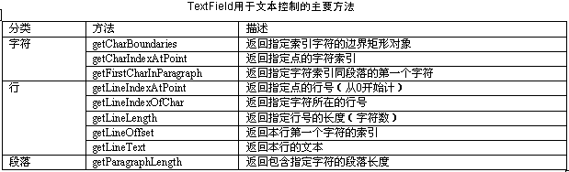
12.3.3 控制文本
ActionScript 3.0为TextField提供了丰富的方法访问文本参数，可以对文本的字符、行、段落进行精确定位。如下表所示。

Slide 18
12.4 综合示例·动态文本旋转
动态文本方便设置、使用，但在旋转一定角度后却无法正常显示，如下列代码。
var canvas:Sprite = new Sprite();
var t:TextField = new TextField();
t.autoSize = TextFieldAutoSize.LEFT;
t.htmlText = "<font size='32'>show me the money</font>";
canvas.addChild(t);
addChild(canvas);
以上代码在执行后可以执行设定文字，显示如图12.15。一旦设定其容器的旋转角度，文本将无法正常显示 。
canvas.rotation = 30;

Slide 19
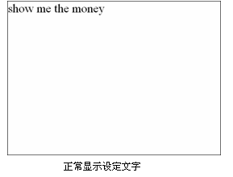
12.4 综合示例·动态文本旋转
这无疑降低了动态文本的实用价值。在ActionScript编程中，常常使用BitmapData类的draw方法来绘制文本的显示内容，再进行旋转，以此来弥补不足。由于与位图联系在一起，文本也因而可以有更丰富的表现形式。以下通过一个综合实例，来展示动态文本的旋转和相关操作。

